Slide 1
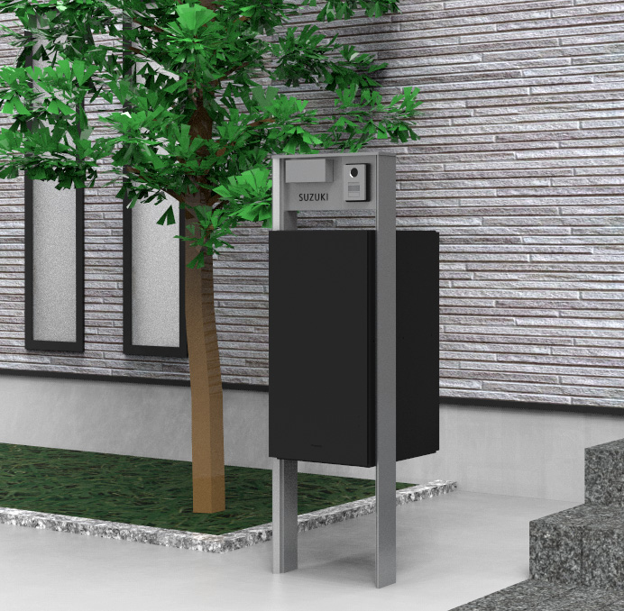
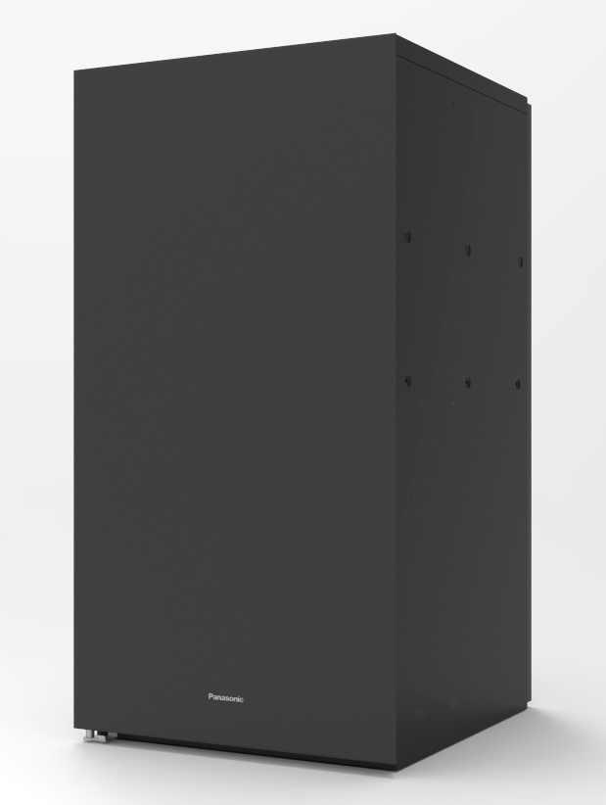
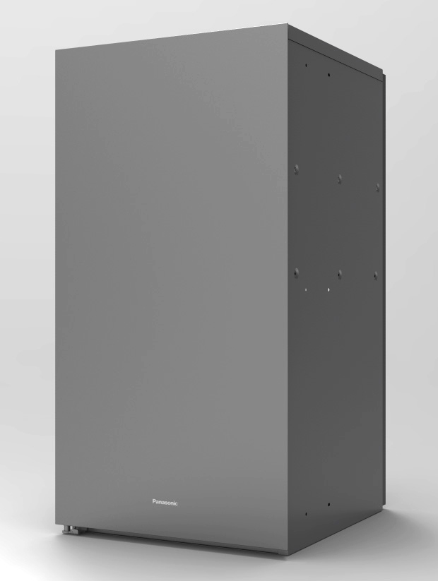
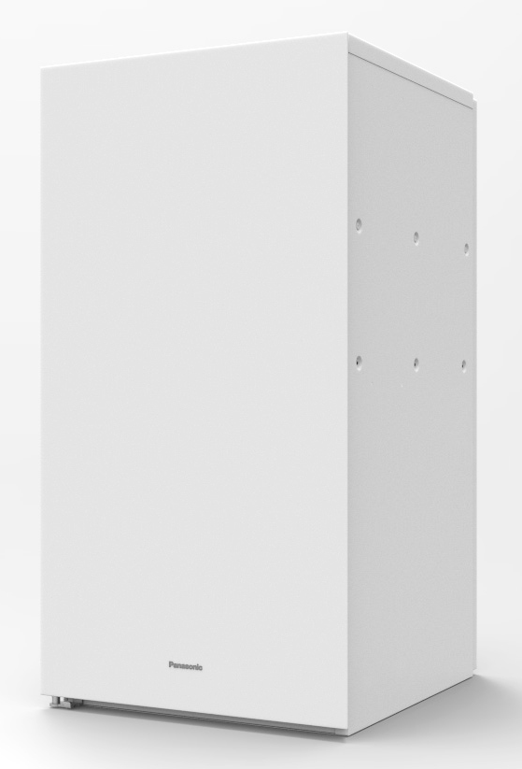
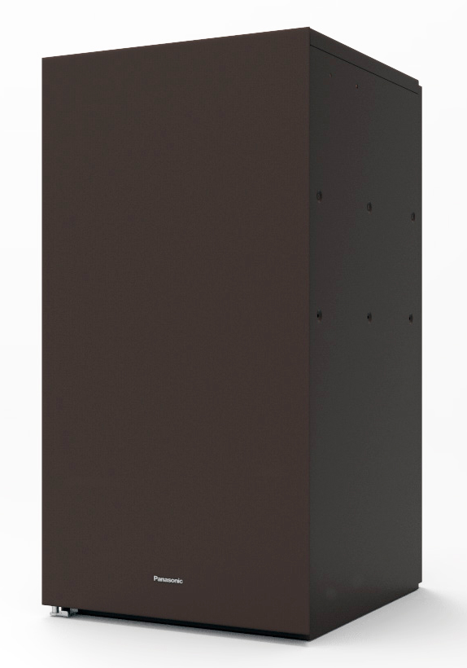
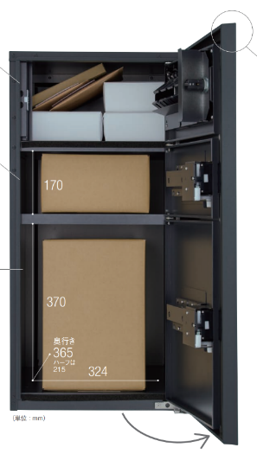


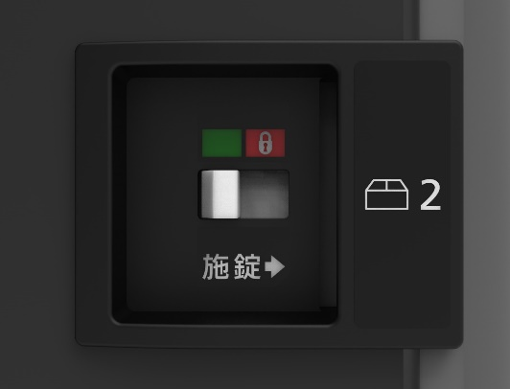
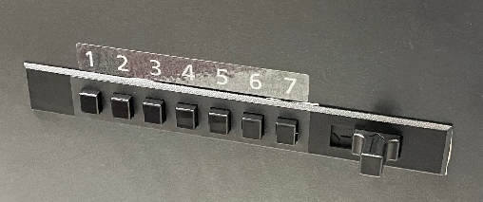

戸建住宅用 ポスト一体型宅配ボックス COMBO-MULTI （コンボマルチ）
1
商品説明
■化粧扉のカラーは4色。
鋳鉄ブラック色
ステンシルバー色
漆喰ホワイト色
エイジングブラウン色
■化粧扉を開けると複数個の荷物が受け取れる構造（再配達の手間を削減）
ポスト部(小型荷物スペース)
・厚さ７cmまでの厚みのある郵便物や
小型宅配物が入ります。
※ メルカリなどで使用される大型郵便物は３個まで
戸建住宅用 ポスト一体型宅配ボックス
宅配部上段(宅配ボックス①)
・１０ｋｇの米１袋，または２００ｍｌ紙パック
２４本入り箱が入ります。
COMBO-MULTI
コンボ-マルチ
戸建住宅用 ポスト一体型宅配ボックス COMBO-MULTI
■キーレスタイプで施錠も解錠もカンタン
［ 施 錠 ］
［ 解 錠 ］
宅配部下段(宅配ボックス②)
・１０ｋｇの米２袋，または２ℓペットボトル９本入り箱
(幅２９x奥行き３２ｘ高さ３３ｃｍ)が入ります。
・レバーをスライドさせてロック
・プッシュボタン式錠
・暗証番号は自由に設定可能
・取出し扉を解錠すると荷受け扉も
解錠される連動機構

Slide 2

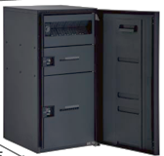
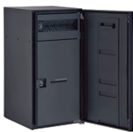
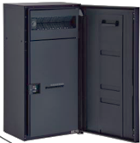
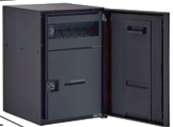
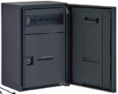
戸建住宅用 ポスト一体型宅配ボックス COMBO-MULTI （コンボマルチ）
2
ラインアップ
サイズ |  | ラージ |  | ラージハーフ | ミドル | ミドルハーフ
宅配ボックス数 |  | ２個受取り | １個受取り | １個受取り | １個受取り | １個受取り
品番・価格(税別) |  | ●前入れ/前出し（FF） ＣＴＮ１２５０Ｒ（Ｌ）□ １８８,０００円（税抜） ●前入れ/後出し（FR） ＣＴＮ１２５１Ｒ（Ｌ）□ 21９,000円（税抜） | ●前入れ/前出し（FF） ＣＴＮ１１５０Ｒ（Ｌ）□ １６８,０００円（税抜） ●前入れ/後出し（FR） ＣＴＮ１１５１Ｒ（Ｌ）□ １９９,000円（税抜） | ●前入れ/前出し（FF） ＣＴＮ１１６０Ｒ（Ｌ）□ １６５,０００円（税抜） ●前入れ/後出し（FR） 設定なし | ●前入れ/前出し（FF） ＣＴＮ１１２０Ｒ（Ｌ）□ １５８,０００円（税抜） ●前入れ/後出し（FR） ＣＴＮ１１２１Ｒ（Ｌ）□ １９０,000円（税抜） | ●前入れ/前出し（FF） ＣＴＮ１１３０Ｒ（Ｌ）□ １５５,０００円（税抜） ●前入れ/後出し（FR） 設定なし
カラー
外 観
サイズ・重さ |  | FF） W390xD455xH792mm FR） W390xD4７０xH792mm ※） 化粧扉はW４１６mm 重さ） ２４ｋｇ | FF） W390xD455xH792mm FR） W390xD4７０xH792mm ※） 化粧扉はW４１６mm 重さ） ２２ｋｇ | FF） W390xD３００xH792mm ※） 化粧扉はW４１６mm 重さ） ２１ｋｇ | FF） W390xD455xH592mm FR） W390xD4７０xH５９２mm ※） 化粧扉はW４１６mm 重さ） ２０ｋｇ | FF） W390xD３００xH５９２mm ※） 化粧扉はW４１６mm 重さ） １９ｋｇ
施工形態 | 埋込 | ● | ● |  | ●
 | 壁掛け |  |  | ● |  | ●
 | 据え置き | ● | ● |  | ●
 | 機能門柱 | ● | ● | ● | ● | ●
 | 埋込ポール | ● | ● | ● | ● | ●
 | あと施工ポール | ● | ● | ● | ● | ●
□ＴＢ
鋳鉄ブラック色
□WS
漆喰ホワイト色
□SC
ステンシルバー色
□MA
エージングブラウン色

Slide 3


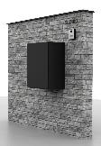


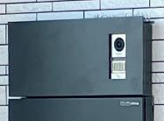
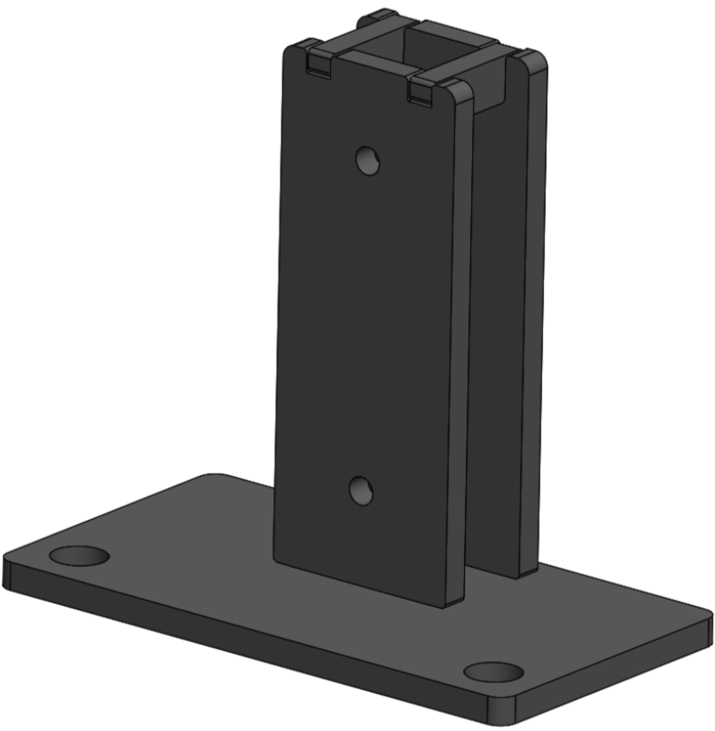
戸建住宅用 ポスト一体型宅配ボックス COMBO-MULTI （コンボマルチ）
3
設置方法
施工形態 |  | 機能門柱 | 埋め込み施工用ポール | 壁 掛 | あと施工用ポール | 据え置き施工用ベース | カメラドアホンパネル
品 名 |  | ＴＳ-１型 | TSU-１型 | － | ＴＳＡ-１型（ＴＳＡ型） | ＴＳＢ-１型 | ＭＤ-１型
品番・価格（税別） |  | ●照明用加工あり CTP３０１□ ７５，０００円（税抜） ※照明は別売 【注１】 ●照明用加工なし CTP301N□ 75,000円（税抜） | CTN８６７０□ ３５，８００円（税抜） | － | ●あと施工用ポール CTN８671□ ３８，０００円（税抜） ●あと施工用金具 CTN81３１B ２６，０００円（税抜） ●アンカーセット CTP１７３０６ 5,800円（税抜） | CTN8170□ ２８，８００円（税抜） ※アンカーは現場調達 | CTN8570□ 25，000円（税抜）
カラー |  | B:ブラック色 CS:クールシルバー色 | B:ブラック色 CS:クールシルバー色 | ー | B:ブラック色 CS:クールシルバー色 | TB：鋳鉄ブラック色 SC：ステンシルバー色 WS:漆喰ホワイト色 MA：エイジングブラウン色 | TB：鋳鉄ブラック色 SC：ステンシルバー色 WS:漆喰ホワイト色 MA：エイジングブラウン色
外 観
施工の傾向 |  | 分譲や狭小住宅が増 えてきていることから 設置が増加 | ブロック門柱裏に見え ないように設置する ケースがある | DEV系物件で後付けやブロック門柱裏に 見えないように設置 | GL（コンクリート面）に後付けで設置 | ポール同様、ブロック門柱裏に見えない ように設置 | 埋込施工時、ドアホン をきれいに納めたい というニーズに対応
機能 | ポスト | ● | ● | ● | ● | ●
 | 宅配ボックス | ● | ● | ● | ● | ●
 | 照明 | ● ※別売【注１】
 | カメラドアホン | ● ※別売 |  |  |  |  | ● ※別売
 | 表札 | ● ※別売 |  |  |  |  | ● ※別売
埋込施工 |  | ● | ● |  |  |  | ●
後付け施工 |  |  |  | ● | ● | ● ※アンカーは現場調達
アンカー
施工
【注１】 機能門柱の照明 オフブラック (LGW46153LE1)
シルバーメタリック(LGW46152LE1)

